Slide 1
HR — Sơ đồ luồng quản lý
Khung bàn giao & đào tạo khách hàng
RNOSAI · rs.pttads.vn · Phiên bản 1.0 · 2026-08-25

Slide 2
Mục tiêu bàn giao
Tài liệu: docs/huong-dan-su-dung/22-hr-handover-flow-and-guides.md
Sơ đồ end-to-end: NV mới → Hồ sơ 360 → Chính thức → Vận hành → Offboard
Employee File OS P1–P8: hồ sơ, ví, HĐ, BH, chấm công, payroll
Vai trò: HR · Manager · NV · IT · Kế toán
18 file hướng dẫn chi tiết (22a–22r) — soạn theo template bàn giao
Kịch bản training tuần đầu cho NV mới

Slide 3
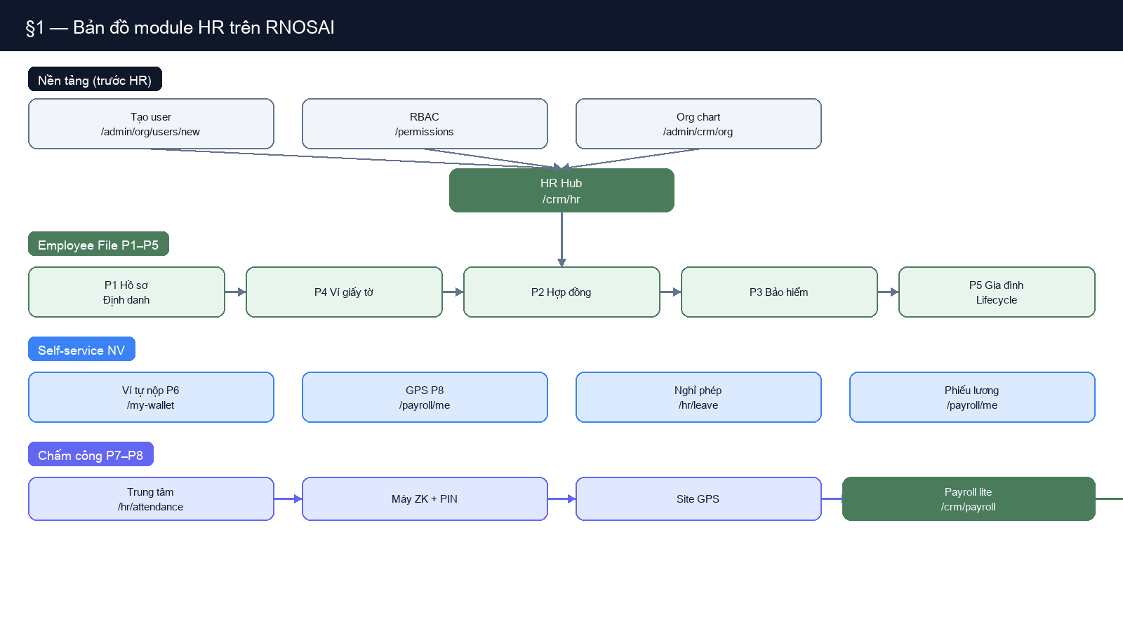
Bản đồ module HR
Platform → HR Hub → Employee File → Chấm công → Payroll

Slide 4
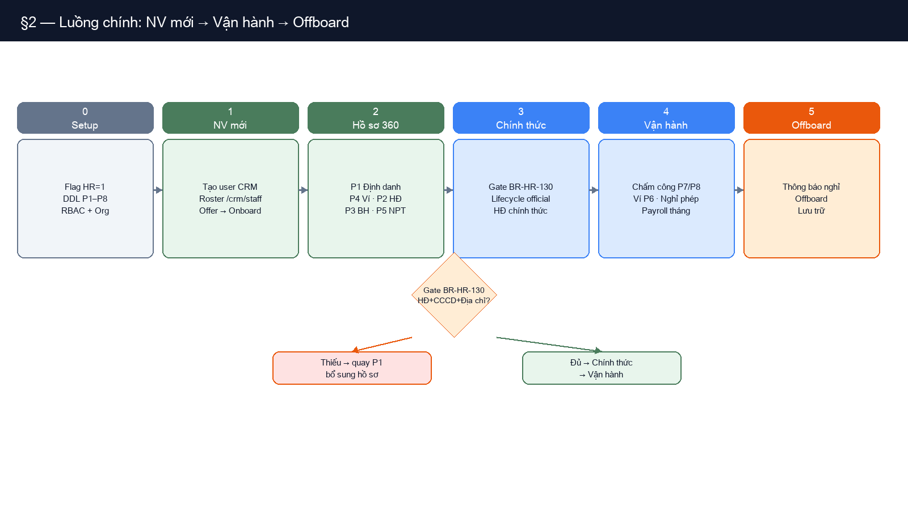
Luồng chính end-to-end
Giai đoạn 0 (Setup) → 5 (Offboard) + Gate BR-HR-130

Slide 5
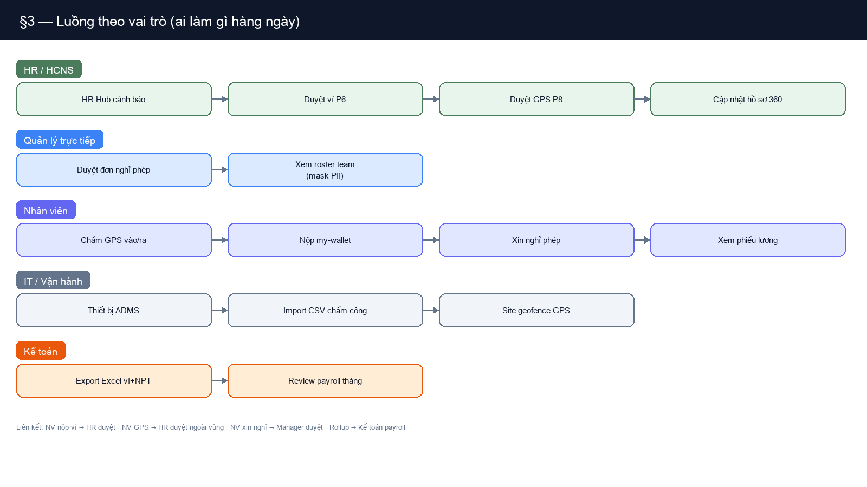
Luồng theo vai trò
HR · Manager · NV · IT · Kế toán

Slide 6
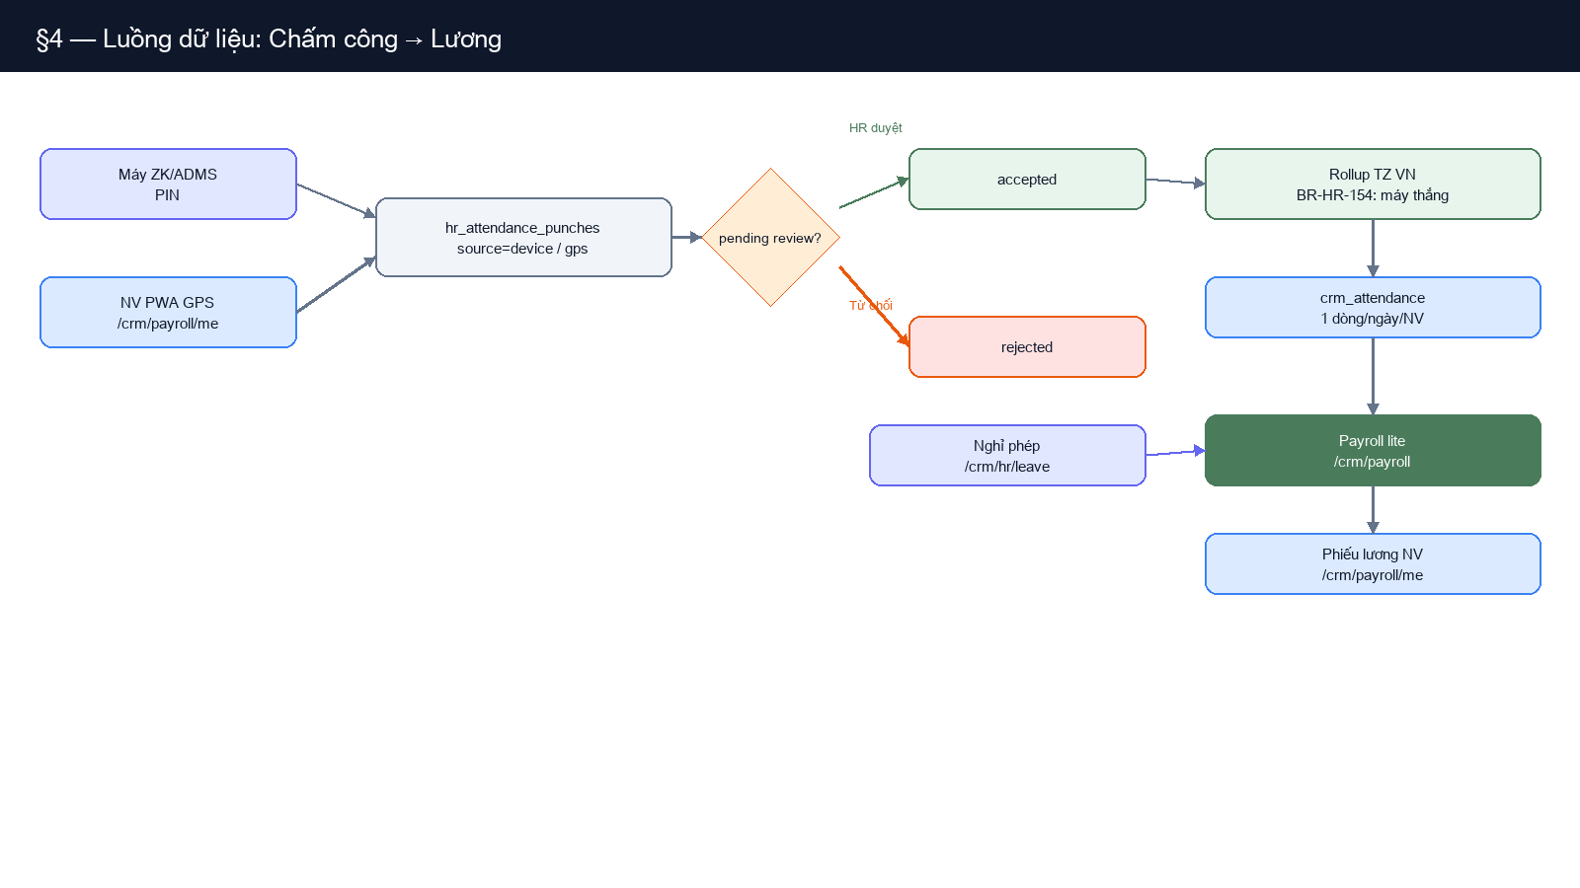
Luồng chấm công → lương
Máy/GPS → punch → rollup → payroll → payslip

Slide 7
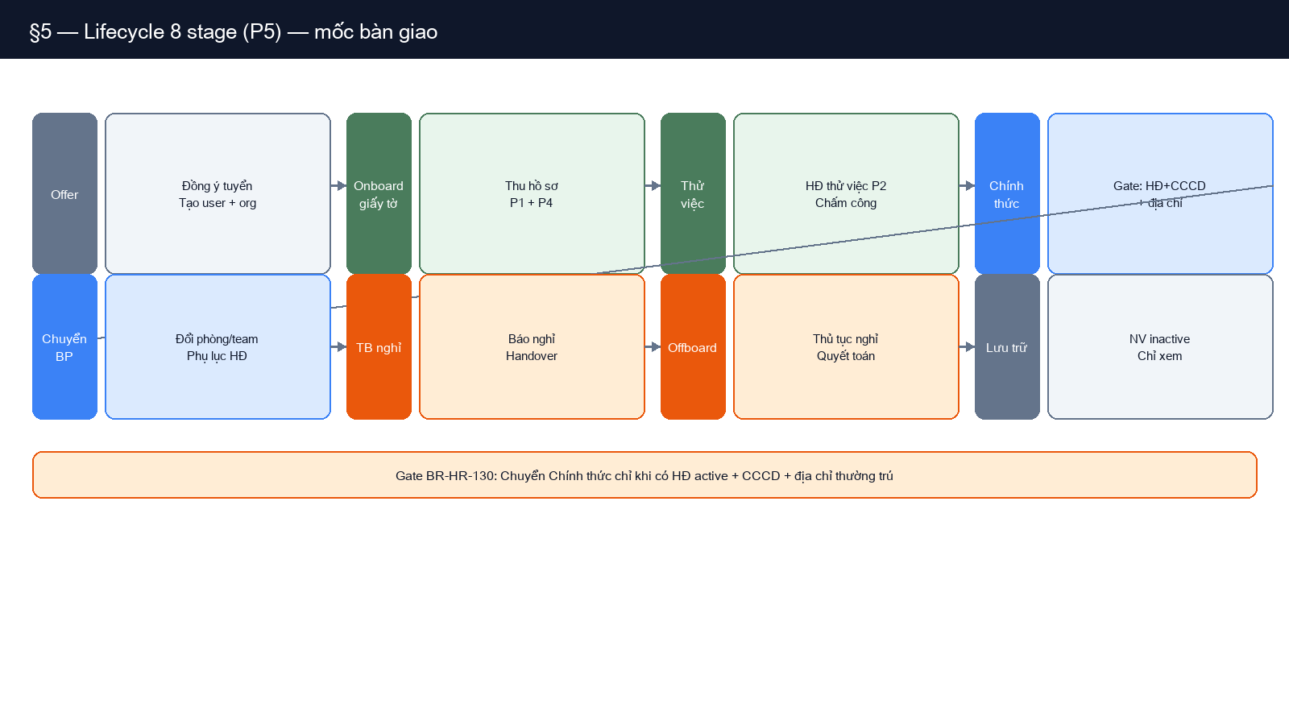
Lifecycle 8 stage
Offer → Onboard → Thử việc → Chính thức → … → Lưu trữ

Slide 8
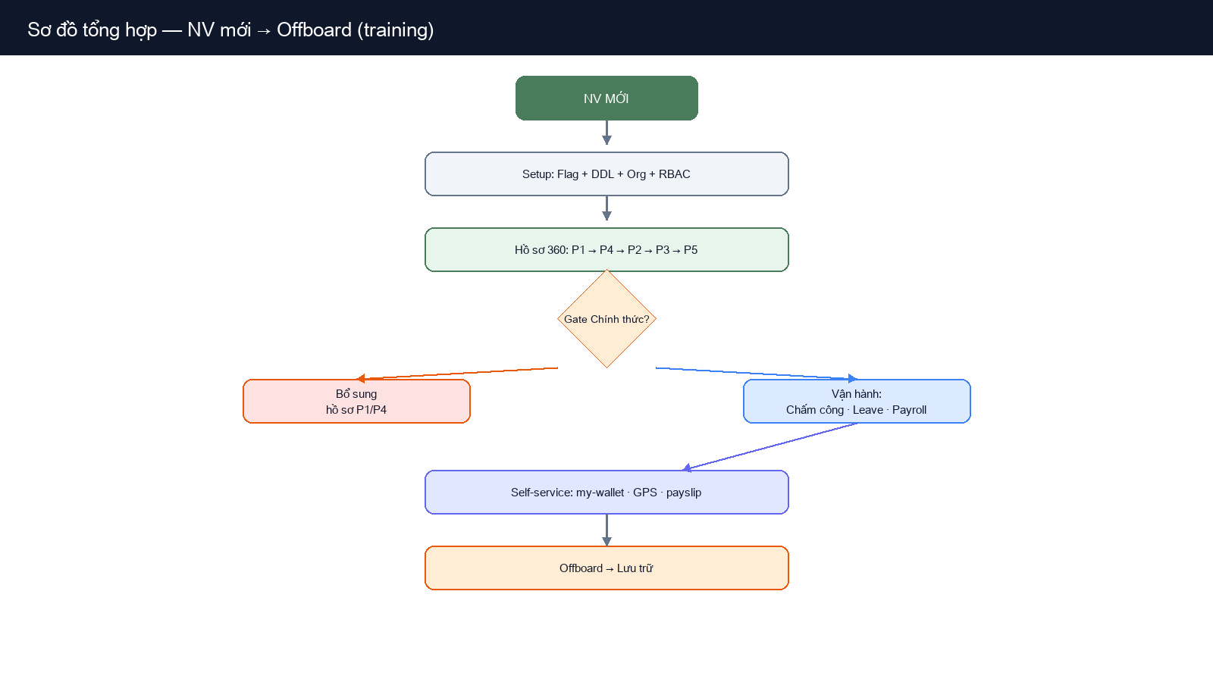
Sơ đồ tổng hợp một trang
Poster training / wall chart

Slide 9
Kịch bản tuần đầu — NV mới
§7 — Training HR + NV mới
D0: HR tạo user + gán org · NV đăng nhập lần đầu → thấy menu HR
D1: HR nhập định danh + địa chỉ (P1) · Tạo thẻ CCCD + upload ví (P4)
D2: HR tạo HĐ thử việc (P2) · Gán PIN máy chấm công (nếu dùng máy)
D3: HR tạo site GPS + gán NV · NV chấm vào ca trên /crm/payroll/me
D3–D5: NV nộp bằng/chứng chỉ tại /crm/hr/my-wallet
D5: HR Hub duyệt ví + GPS pending → ví % tăng, rollup OK
Cuối tháng: HR/Kế toán review /crm/payroll · NV xem payslip

Slide 10
Ma trận tính năng (tóm tắt)
§6 — 18 tính năng · file chi tiết 22a–22r
P0 go-live: 22a Setup · 22b NV mới · 22e Định danh · 22f Ví HR · 22c HR Hub
P1 gate chính thức: 22g HĐ · 22h BH · 22i Lifecycle · 22j Self-wallet
P1 chấm công: 22l Máy chấm · 22m GPS · 22n Tab chấm công
P2 cuối tháng: 22o Leave · 22p Payroll admin · 22q Payslip NV
P2 admin: 22k Export kế toán · 22r RBAC matrix
Tham chiếu đầy đủ: 17-hr-employee-file-os.md

Slide 11
Điều kiện vận hành
§10 — Checklist IT trước bàn giao
PTT_HR_EMPLOYEE_FILE=1 trong .env ptt-crm-api
DDL P1–P8: scripts/apply_pg_ddl_hr_employee_file_p*.sh
Ops-web build: NEXT_PUBLIC_WIN_ORG_UI=1, WIN_LEAVE_LITE=1, WIN_PAYSLIP_PORTAL=1
Smoke: bash scripts/smoke_hr_employee_file_p8.sh pass
RBAC: crm_staff_roster.*, crm_hr_pii.*, crm_hr_docs.*, crm_payroll_*

Slide 12
Bước tiếp theo
Soạn file bàn giao P0 theo template §8
1. IT hoàn tất flag + DDL + smoke test (22a)
2. HR training: tạo NV + hồ sơ P1/P4 (22b, 22e, 22f)
3. Pilot 1 NV qua gate Chính thức (22i) trước go-live rộng
4. Bật chấm công máy/GPS theo nhu cầu (22l, 22m)
5. Cuối tháng đầu: chạy payroll lite + payslip (22p, 22q)
Liên hệ: HR dự án + Tech Lead PTT (điền tại buổi bàn giao)

